Slide 1





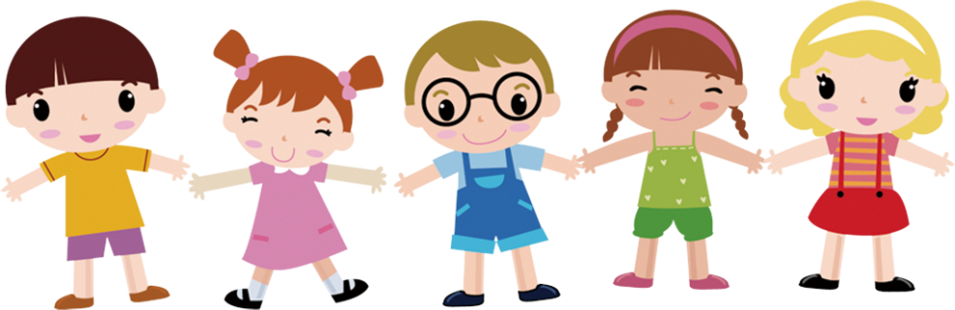
Chủ đề 1: ÔN TẬP VÀ BỔ SUNG
Bài 5: ÔN TẬP PHÉP CỘNG, PHÉP TRỪ
(không nhớ) trong phạm vi 100
Tiết 3: Luyện tập

Slide 2
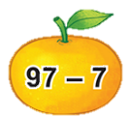

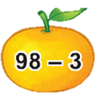
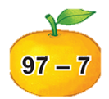
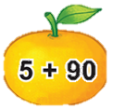
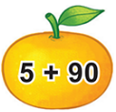
1
a) Những phép tính nào dưới đây có cùng kết quả?
= 90
= 95
= 95

Slide 3

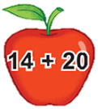

1
b) Phép tính nào dưới đây có kết quả bé nhất?
= 36
= 34
= 39

Slide 4
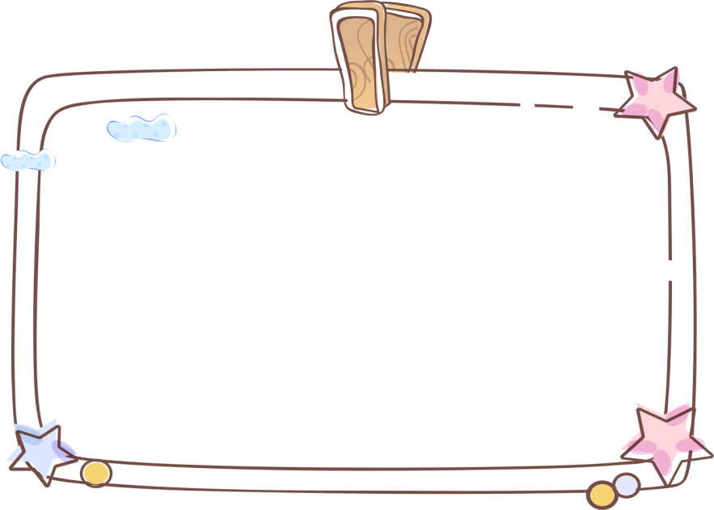

2
Số ?
a) 10 + = 20
b) 30 - = 20
?
?
10
10
c) 50 + = 70
d) 80 - = 40
?
20
?
40

Slide 5
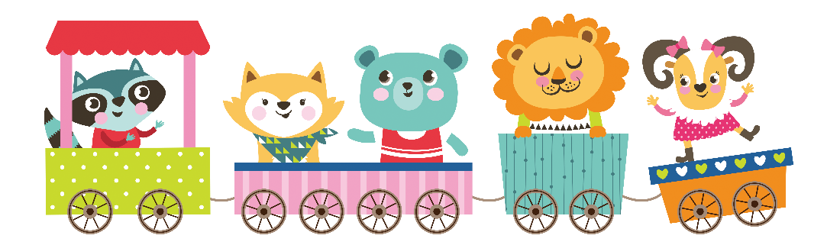
3
Tính ?
50 + 18 – 45
= 68 – 45
= 23
b) 76 – 56 + 27
= 20 + 27
= 47

Slide 6
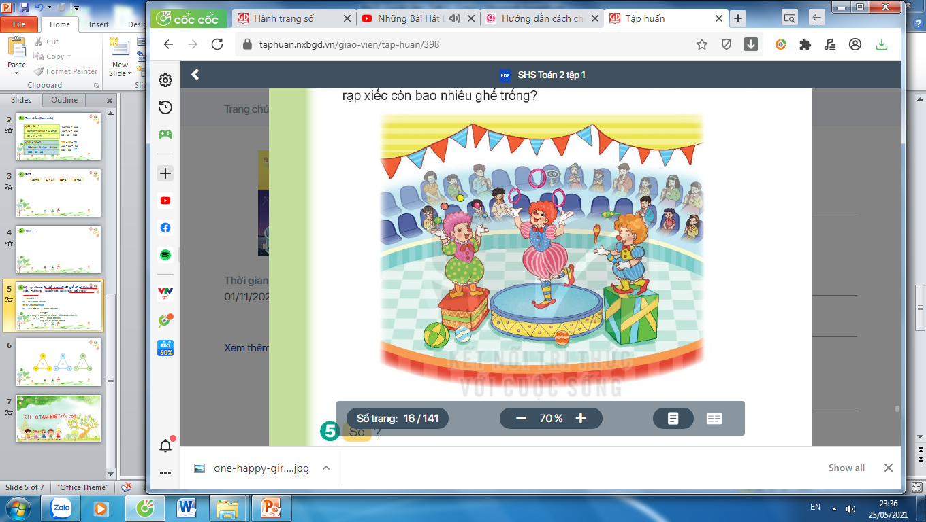
4
Một rạp xiếc có 96 ghế, trong đó 62 ghế đã có khán giả ngồi. Hỏi trong rạp xiếc còn bao nhiêu ghế trống?
Tóm tắt:
Có : 96 ghế
Đã ngồi : 62 ghế
Trong rạp xiếc: ..........ghế trống?
Bài giải
Trong rạp xiếc còn số ghế trống là:
96 – 62 = 34 ( ghế)
Đáp số: 34 ghế trống

Slide 7
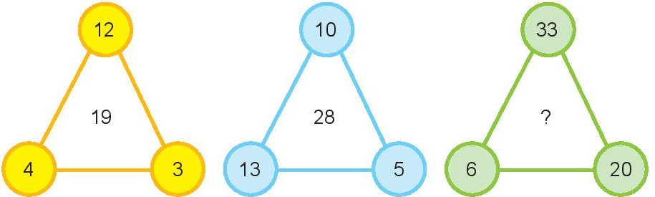
5
Số ?
59

Slide 8
CHÀO TẠM BIỆT các con!

